Slide 1
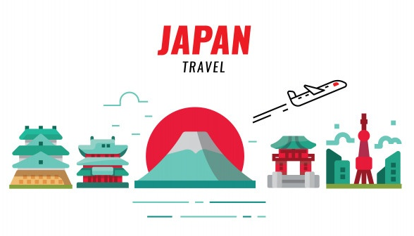
일본 문화
21*800*5 *장욱

Slide 2
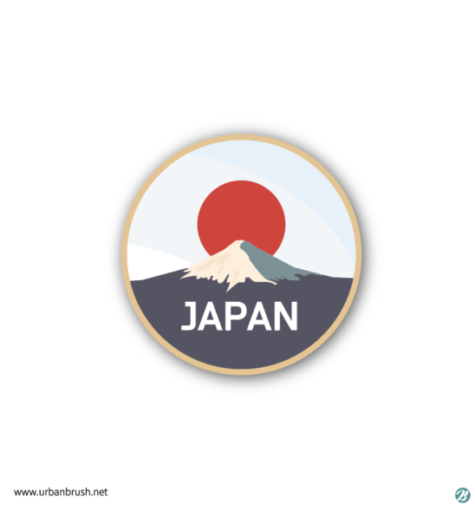
Contents
스모
검도
기모노
온천
애니메이션화
매뉴얼화
신분제
가족문화
식사습관
시청각
기본예절
신사란?

Slide 3
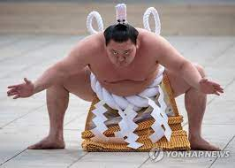
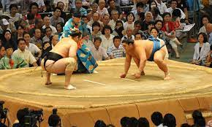
스모
일본의 전통 씨름인 스모는 고대 일본 신화 시대부터 전해지는 운동으로 일본 신화에서는 신들끼리 이러한 형태의 씨름으로 승부를 겨루었다는 이야기가 전해진다.
이러한 스모는 고대 이후 단순히 체육으로서만이 아니라 농업 생활의 길흉을 점치고 신과 소통을 한다는 종교적인 목적에서 치러졌다.
그러다가 6세기 이후에는 종교적인 행사에서 유희를 목적으로 하는 체육 활동으로 변모하였다
21*800*5 *장욱

Slide 4
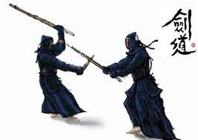
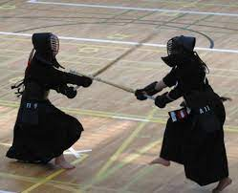
검도
긴 칼이나 죽도를 이용하는 기술인 검도는 사무라이들이 등장한 7~8세기 경부터 등장하여 실제 검을 사용하기도 하지만 보통 안전을 위해서 죽도를 사용하며,
1970년대 국제검도연맹이 창설되는 등 검도 또한 다른 일본의 전통 무술들처럼 국제적으로 보급되고 있는데, 대한민국에는 일제 강점기 이후 일본에 의해 적극적으로 보급되어, 1952년 대한 검도회가 최초로 세워진 이후에 여러 유파가 등장, 태권도나 아이키도 등과 더불어 대중에게 보급되어 있다.
21*800*5 *장욱

Slide 5
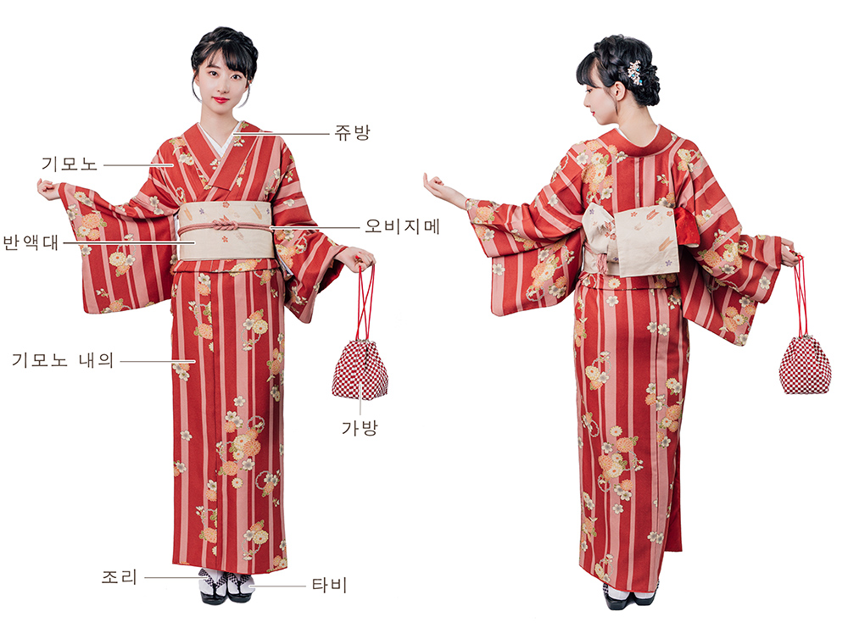
기모노
기모노는 일본의 전통 의상이다. '일본 옷'이라는 뜻의 와후쿠라고도 한다.
‘기모노’라는 단어의 본래 뜻은 ‘입는 것’으로 메이지 유신을 거쳐서
서양 의복이 도입된 이후 현대에 와서는 일본만의 독자적인 전통 의상을 뜻하는 것으로 의미가 축소되었다.
21*800*5 *장욱

Slide 6
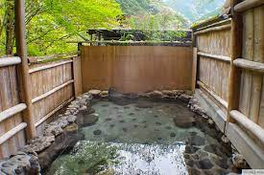
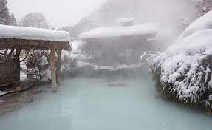
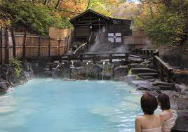
온천
우리나라의 목욕은 ‘더러운 몸을 씻으러 간다’는 인식이 강하지만, 이와 달리 일본의 목욕은 입욕入浴)정도의 수준으로 ‘따뜻한 물에 몸을 담그러 간다’는 인식이 강하다.
21*800*5 *장욱

Slide 7
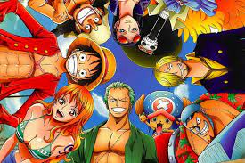
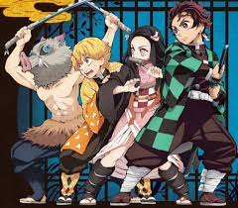
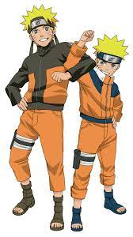
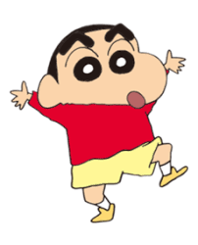
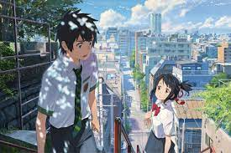
애니메이션
일본이 가진 소프트파워의 원동력이라 할 수 있다.
현대 일본 문화하면 가장 먼저 생각나는 것은 역시 일본 만화와 일본 애니메이션일 것이다. 일본 국가 자체에서도 애니메이션 사업을 최대한 밀어주고 있다.
21*800*5 *장욱

Slide 8
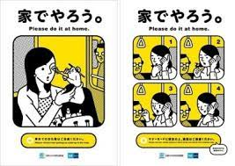
매뉴얼화
일본은 ○○이용법, ○○사용법, ○○대응 매뉴얼, ○○작성 매뉴얼 등 수많은 매뉴얼이 있어서 이를 작성하기를 좋아하며, 사람들은 정해진 매뉴얼대로 행동하려 한다. 매뉴얼을 따르기만 하면 어려울 것도 없을 뿐만 아니라 어떻게 해야하는지 고민하는데 시간을 낭비하지 않아도 되고 순조롭게 일을 진행할 수 있기 때문이지만, 문제는 상황에 따라 스스로 생각하고 판단을 내리기 보다는 대부분 정해진 매뉴얼을 너무 깐깐하게 지키려고 하기 때문에 다른 나라 사람의 입장에서는 융통성이 부족해 보이고 답답해 보인다.
21*800*5 *장욱

Slide 9
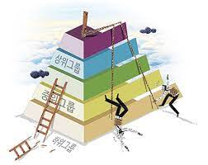
신분제
현대의 일본은 신분제 사회의 특성을 갖고 있다. 어느 나라나 다 있는 사유재산에 따른 계층 분화를 말하는 게 아니라 혈통에 따른 계급을 말하는 것이다.
제도적 신분제는 사라졌지만 황족들은 대우를 받고 있고 특히 결혼할 때 신분을 심하게 따진다.
일본 황실의 황자는 평민 여자와 결혼해도 황족 신분을 그대로 유지하며, 황위 계승에도 문제가 없다.
21*800*5 *장욱

Slide 10
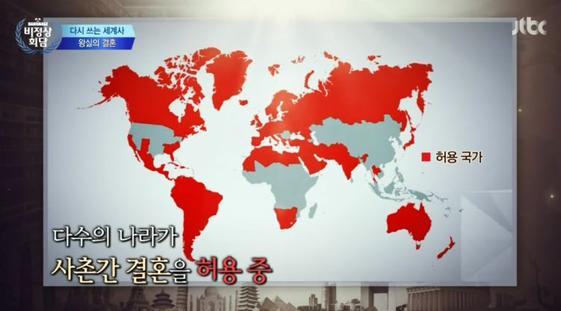
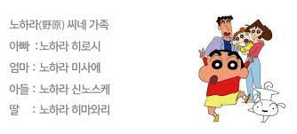
가족문화
동아시아에서는 비교적 서구화되었다는 인식과 반대로 일본은 오히려 한국, 중국보다 더 가부장적으로 보이는 문화도 많이 남아 있는데,(일본어에서 남편을 '주인'이라는 뜻)
결혼하면 여자의 성을 남자의 성으로 바꾸는 것 등이 있다. 물론 현대에 와서는 줄어들어가는 세태.
사촌간 혼인이 가능한 나라이다. 사실 한중일 중에 일본이 그래서 한국 사람한테는 특이하게 느껴지지만 사실 법적으로 사촌간 혼인은 합법인 나라가 불법인 나라보다 더 많다.
다만 가능하기만 할 뿐 실제로 사촌간 결혼이 흔치는 않다고 한다.
21*800*5 *장욱

Slide 11
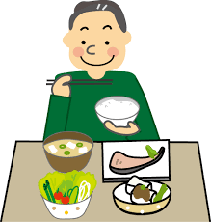
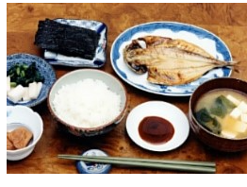
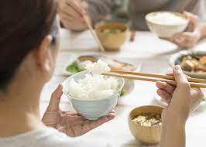
식사습관
일본 사람들은 국을 먹을 때도 숟가락을 잘 쓰지 않는다. 한국에서 포크를 대하는 태도와도 비슷한데, 한국 사람은 맨밥을 먹을 때 숟가락으로 먹을 때도 있고 젓가락으로 먹을 때도 있지만 일본은 오직 젓가락으로만 먹고 수프 같이 특수한 경우가 아니면 숟가락을 쓰지 않는다.
다만 그렇다고 숟가락이 아예 없는 건 아니고 무언가를 담는 용도로 쓰인다.
한국과는 다르게 숟가락을 쓰면 어른스럽지 못하다고 생각하는 사람들도 존재한다.
21*800*5 *장욱

Slide 12
시청각 자료
일본밥상에 숟가락이 없는 이유
https://www.youtube.com/watch?v=ikGpgRiRSL8
21*800*5 *장욱

Slide 13
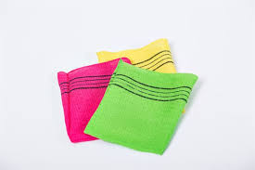

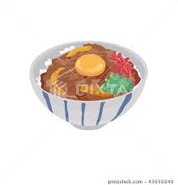
기본예절
- 공중목욕탕에서는 때를 밀지 않는다.
따라서 모르는 사람에게 때를 밀어달라고 부탁하는 것도 민폐가 되니 요주의
문을 노크한 뒤에는 바로 들어가지 않고 상대가 응답을 표현할 때까지 기다린다.
엄청 친하다고 해도 예외는 아니다
- 음식의 외형을 매우 중시하기 때문에 식사 중에는 아무리 덮밥이라도 마구 비벼서 먹지 않는다. 일본에서는 밥에 반찬을 마구 뒤섞어 먹는 것을 품위가 없다고 여긴다
21*800*5 *장욱

Slide 14
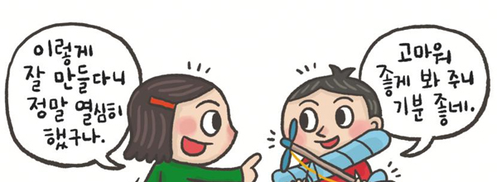
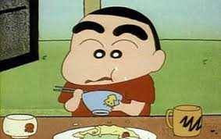
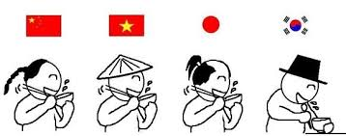
기본예절
- 일본인들은 겸손의 미덕을 굉장히 중시한다. 칭찬을 들었을 때 서구, 한국은 '고맙습니다' 하고 감사를 표하는 게 일반적이지만, 일본에서는 할 수 있는 최대한 겸손하게 말해야 한다.
- 식사 중에는 밥그릇을 손으로 들고 먹는다. 밥그릇을 식탁에 놓고 한 손으로만 먹으면 두 손으로 하는 식사에 비해 예의가 없다고 여긴다.
21*800*5 *장욱

Slide 15

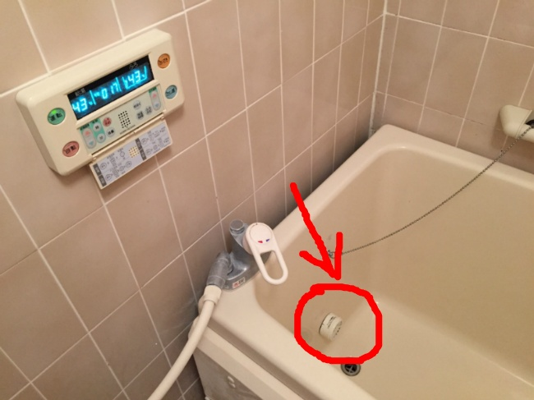
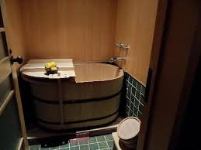
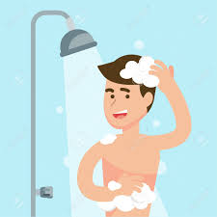
기본예절
공중목욕탕(센토)을 이용할 때는 한국과 달리 가급적 수건으로 국부를 가린다.
일본에서는 아무리 욕탕 안이라도 타인의 시선이 있는 공간에서는 홀라당 벗고 다니지 않는다. 다만 상하좌우 안 보이게 철저하게 가린다기보다는 '나는 가리고 있다'는 티를 내는 정도다
집에서 목욕할 때도 앞에 목욕한 다른 가족이 쓴 욕조의 물을 버리지 않고 이어서 그대로
사용한다. 한국과 달리 물을 버리지 않아도 데울 수 있는 장치가 있기 때문.
단, 욕조에 들어가기 앞서 미리 샤워로 몸을 씻어둔다.
21*800*5 *장욱

Slide 16
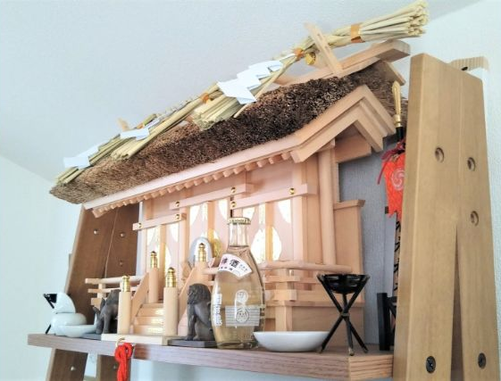
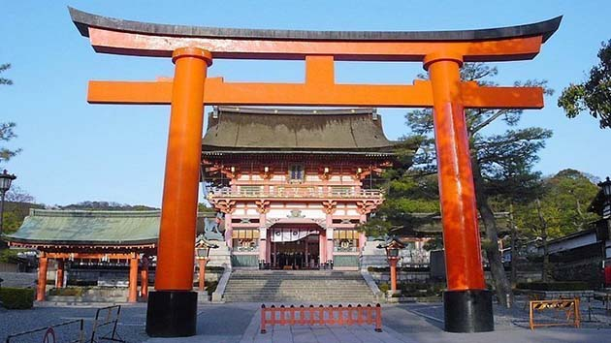
신사란?/ 신사의 구조
일본의 신도 신앙에 의거하여 신들을 제사지내기 위해 세워진 건물, 또는 시설
신도: 조상과 자연을 섬기는 일본의 종교
신사는 일본 신화에 내려오는 신 이외에 지역 고유의 토속신, 국가나 지역에 크게
공을 세운 위인을 위해서 만들어졌다고 한다.
일본신사는 크게 토리이, 본전, 배전으로 나뉘어져있다.
토리이는 간단히 말해서 신의 구역과 인간의 구역을 나누는 문
본전은 신사에서 가장 중심이 되는 공간,
배전은 참배를 하는 공간이다
21*800*5 *장욱

Slide 17
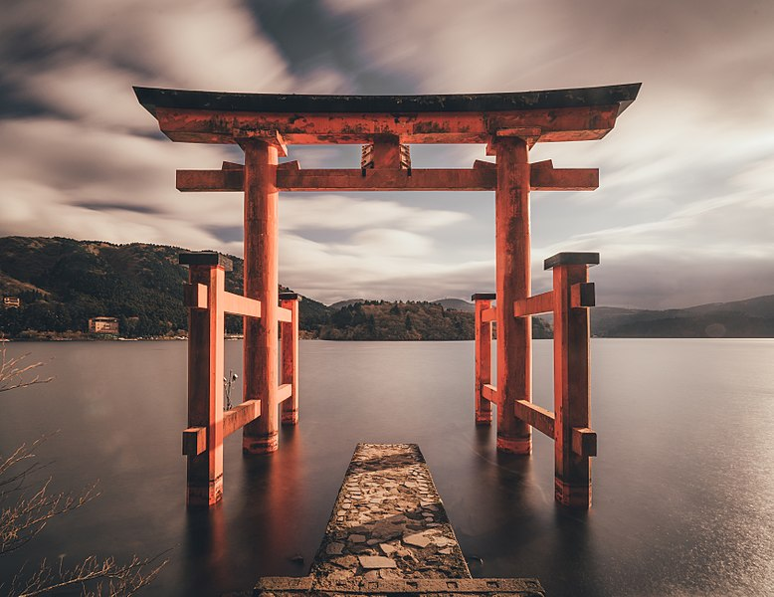
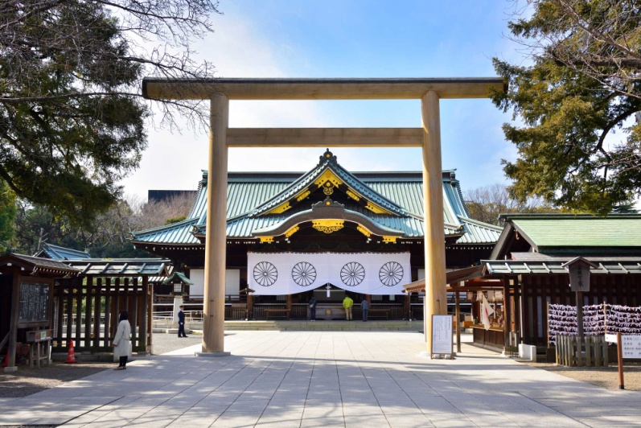
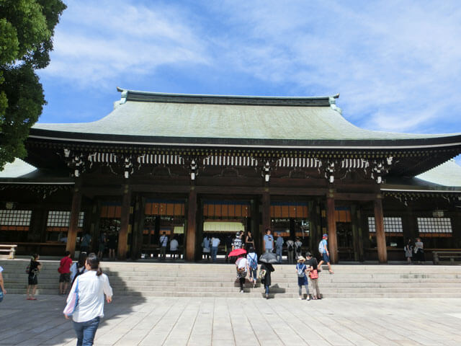
신사의 종류
유명한 야스쿠니 신사 메이지 신궁 하코네신사 등이 유명하다.
야스쿠니 신사는 9만 9000m2로 일본 내 최대 규모를 자랑하는 신사이다.
황군의 혼령을 달래기 위해 만들어진 신사로 야스쿠니는 ‘나라를 평안하게 하다’ 라는 의미를 가지고 있다.
하코네신사는 757년에 세워져 하코네의 가장 오랜 역사를 지니고 있다고 한다.
신사 주변이 숲으로 둘러 쌓여 있어 경관이 아름답고, 무척 거대하고 멋있어서 사진 스팟으로 유명하다.
21*800*5 *장욱

Slide 18
감사합니다.

